Slide 1

프론트엔드 2st 세미나
HTML TAG
발표자 : 정우현

Slide 2
목차
HTML TAG 소개
03
Semantic Tag
06
HTML TAG 실습
07

Slide 3
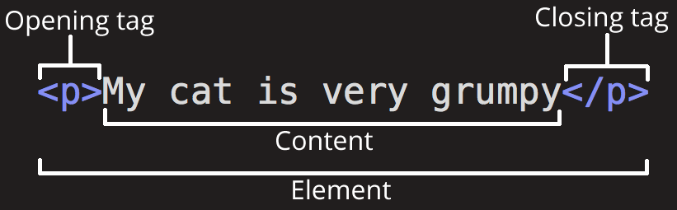
HTML TAG 소개
태그는 여는 태그와 닫는 태그로 이루어져 있고 그 안에는 콘텐츠가 담기며 이 모두는 요소라고 부른다.

Slide 4
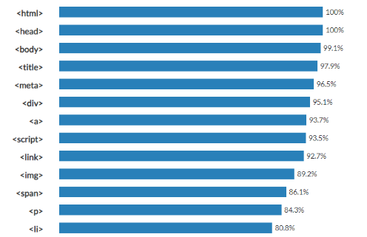
HTML TAG 소개
자주 쓰이는 태그들

Slide 5
HTML TAG 소개
MDN web docs
HTML, CSS, JavaScript 와 같은 웹 표준을 다루는 개발자 커뮤니티가 관리하는 위키이다. 다양한 주제의 웹 개발 자료를 담고 있다.
https://developer.mozilla.org/ko/
태그들은 외울 필요 없음!! 그때 그때 찾아 쓰면 된다

Slide 6
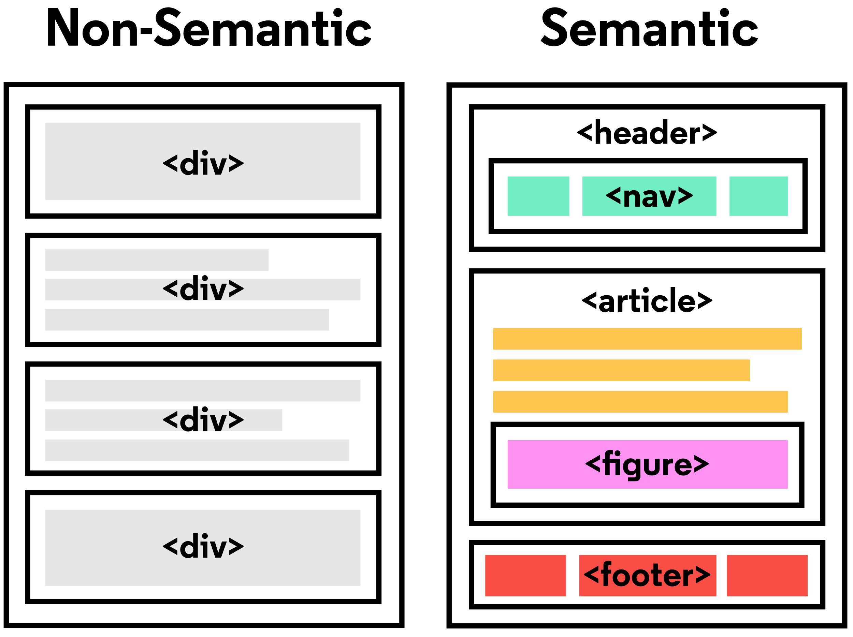
관련 지식 REVIEW
Semantic vs Non-Semantic
둘 다 자체로는 아무런 기능을 하지 않는다
Semantic tag는 태그에 의미를 부여해서 구조 파악을 쉽게 한다

Slide 7
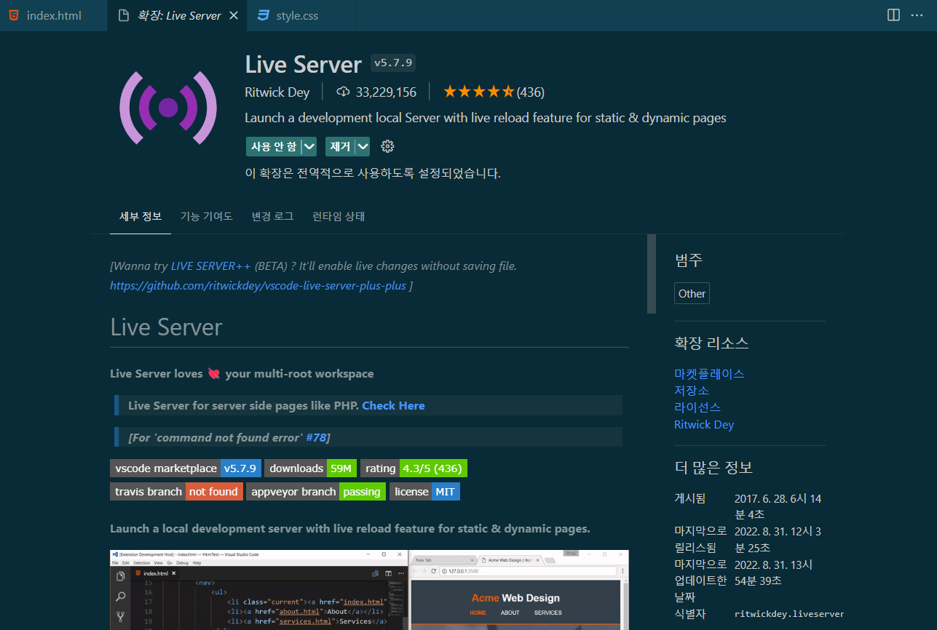
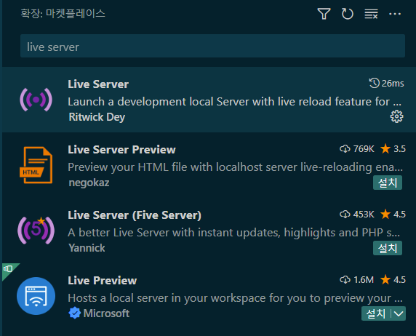
HTML 실습
Live server 설치
https://parkjh7764.tistory.com/74

Slide 8
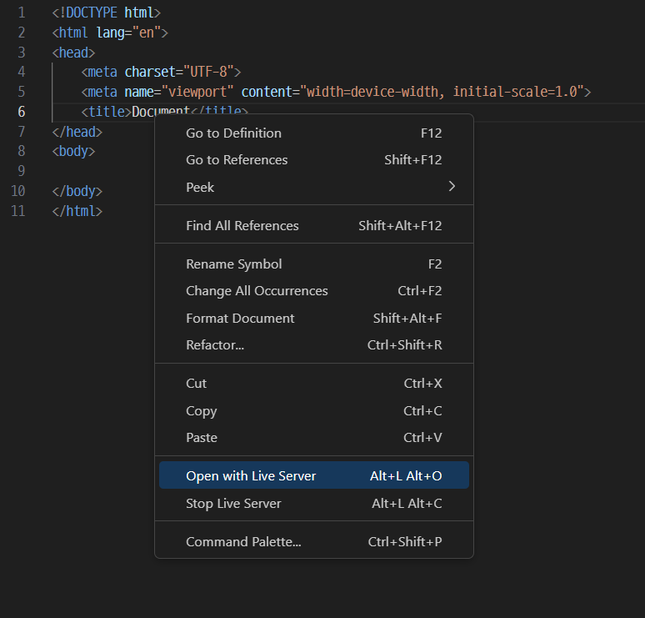

HTML 실습
클릭
초기화면
Open with live server 실행

Slide 9
실습 태그 설명
<h1> ~ <h6> : 총 6단계로 제목을 나타낸다. <h1>이 가장 높다
<p> : 하나의 문단을 나타낸다.
<a> : href 특성을 통해 URL로 연결할 수 있는 하이퍼링크를 만든다.
<hr> : 가로줄을 그어준다.
<b> : 문자를 굵은 글씨로 강조한다. <i> : 문자에 기울기를 준다.
<u> : 문자에 밑줄을 그려준다. <br> : 줄을 바꿔준다.

Slide 10
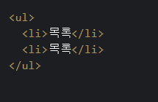
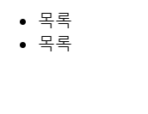
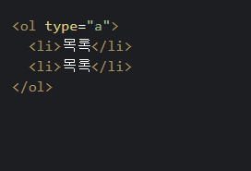
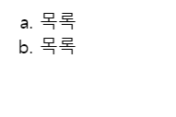
실습 태그 설명
<ul> : 정렬되지 않은 목록을 나타낸다.
목록들의 요소는 <li>를 사용해서 나타내고 목록 안에 목록을 만들 수 도 있다.
<ol> : 정렬된 목록을 나타낸다.

Slide 11
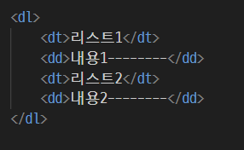
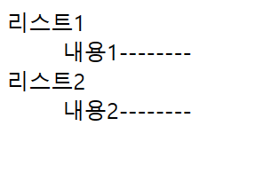
실습 태그 설명
<dl>,<dt>,<dd> : 리스트를 만들 때 사용하는 태그이다.
<dl> 설명 목록을 나타낸다. <dt>로 리스트의 제목을 표기하고 <dd>로 <dt>에 대한 설명을 나타낸다.

Slide 12
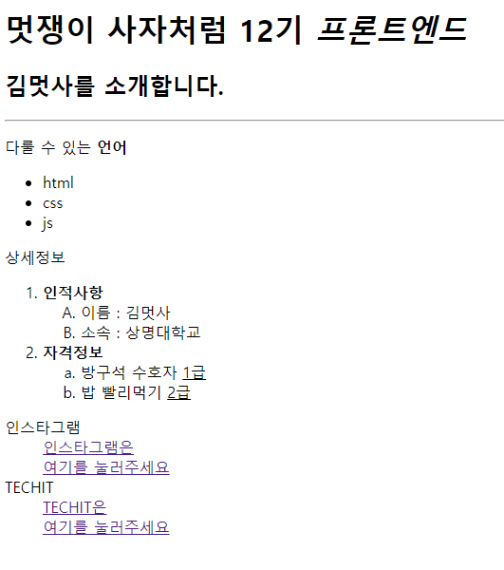
코드 실습1
사용 html 태그
<h1>,<h2>
<p>,<a>
<hr>,<b>,<u>,<i>,<br>
<ul>,<ol>,<li>
<dl>,<dt>,<dd>

Slide 13
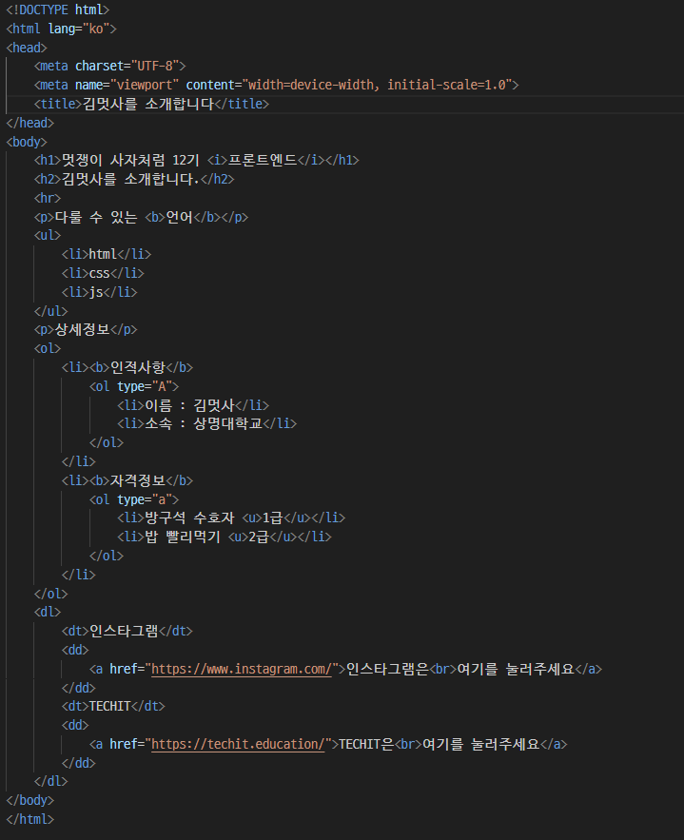
실습 1 예시

Slide 14

실습 태그 설명
<img> : 이미지를 삽입 할 때 사용한다.
src=“”로 이미지의 경로를 지정한다
alt 특성은 이미지의 텍스트 설명이고 이는 필수적인 것은 아니다.

Slide 15
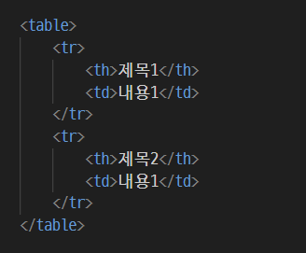
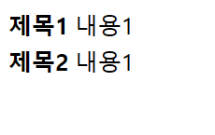
실습 태그 설명
<table>,<tr>,<th>,<td>
<table>는 표를 만들 때 사용하는 태그이다.
<tr>은 태그의 행을 나타낸다.
<td>는 태그의 열을 나타낸다.
<th>는 제목 셀을 나타낸다.
레이아웃을 구성 할 때 사용되었으나 현재는 잘 사용되지 않는다.

Slide 16
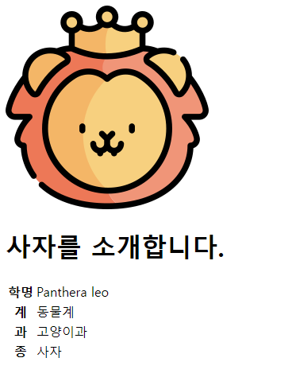
코드 실습2
사용 html 태그
<img>
<h1>
<table>
<tr>,<th>,<td>

Slide 17
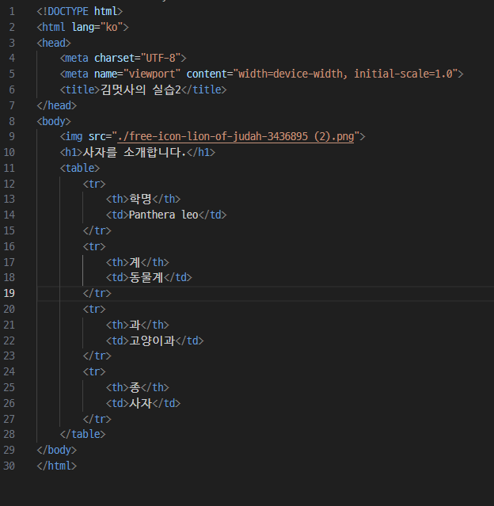
실습 2 예시

Slide 18
실습 태그 설명
<form>
- 입력한 정보를 서버로 전송 할 때 사용하는 태그이다.
요소
action : 폼을 전송할 서버 쪽 스크립트 파일 지정
name : 폼을 식별하기 위한 이름을 지정
method : 폼을 서버에 전송할 메소드를 정한다.(GET or POST)
target : action에서 지정한 스크립트 파일을 다른 위치에서 열도록 지정
accept-charset : 폼 전송에 사용할 문자 인코딩을 지정

Slide 19

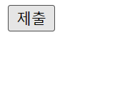
실습 태그 설명
<input>
- 사용자로부터 입력을 받을 수 있는 입력 필드를 정의할 때 사용한다.
type을 이용해서 특성을 바꾼다.
예시로는) text,password,checkbox,radio 등이 있다.
<input type=“submit”>
value를 통해 내용을 바꿀 수 있다.
클릭 시 <form>태그 내에 지정된 값들이 지정된 서버 페이지로 넘어간다.

Slide 20
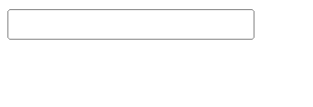

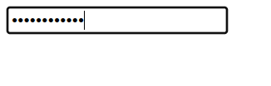
실습 태그 설명
<input type=“text”>
<input type=“password”> : text와 비슷하지만 입력을 보여주지 않는다.

Slide 21
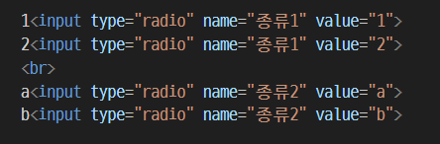
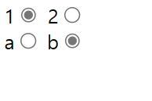
실습 태그 설명
<input type=“radio”>
name으로 라디오 버튼의 이름을 지정한다. 같은 이름인 라디오 버튼은
하나만 선택된다.
value는 선택 항목이 가지는 고유 값이다. 이는 서버로 전송되는 값이다.
ex) 오른쪽 사진을 보면 종류1=1,종류2=b로 서버로 전송될 것이다.

Slide 22

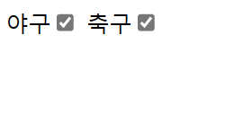
실습 태그 설명
<input type=“checkbox”>
radio 타입과 비슷하지만 중복 체크가 된다는 차이가 있다.

Slide 23
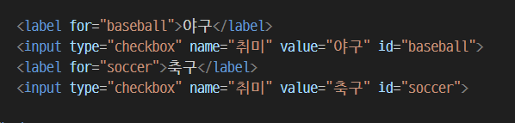
실습 태그 설명
<label>
결과물은 전 코드와 동일 하지만 라벨을 한 야구, 축구를 클릭해도 체크박스가 작동이 된다.
label for = ”여기” , <input ~~~ id = “여기”> 두 부분이 동일해야 된다.
input 범위가 작을 때 클릭 범위를 넓히려고 사용한다.
++ <button>, <output>, <progress>, <select>, <textarea> 등등 다른 태그 와도 같이 사용된다.

Slide 24
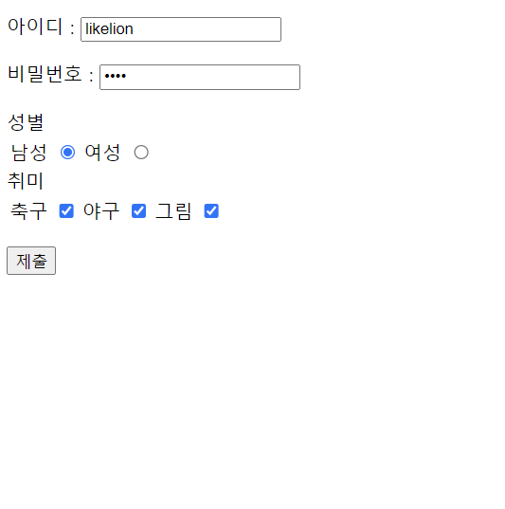
코드 실습3
사용 html 태그
<form>
<p>
<input>
<label>
<table>
<tr>,<th>,<td>

Slide 25
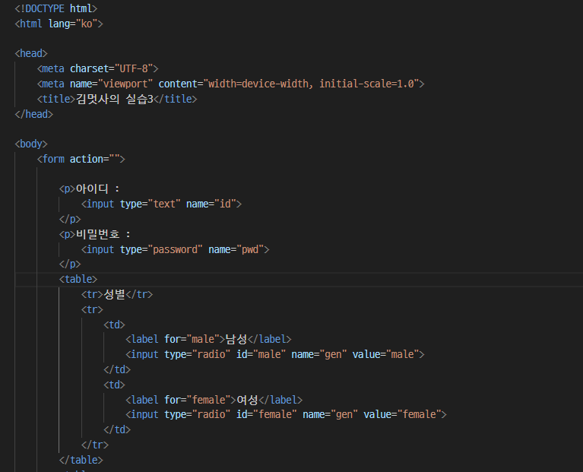
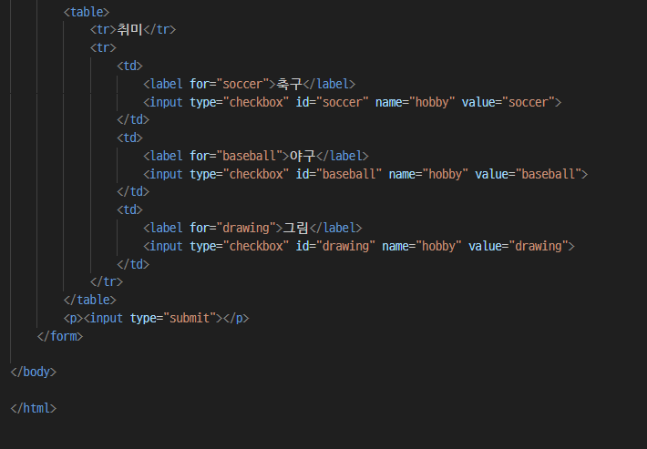
실습 3 예시

Slide 26
프론트엔드 1st 세미나
감사합니다

Slide 27
출처
HTML TAG
https://developer.mozilla.org/ko/docs/Web/HTML/Element
https://developer.mozilla.org/ko/docs/Learn/Getting_started_with_the_web/HTML_basics
Semantic tag img
https://velog.io/@tjdlas2412/210928-TIL

